Slide 1

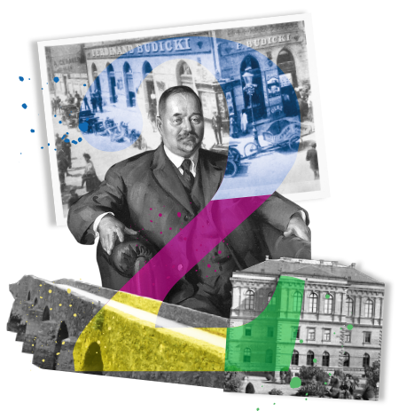


Slide 2
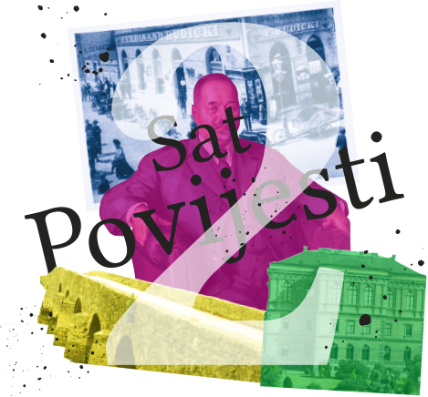
Utjecaj industrijskih revolucija na proizvodnju i promet u Hrvatskoj

Slide 3
Industrijsko doba – novi načini proizvodnje
AGRARNA PROIZVODNJA
kvalitetnija obrada zemlje
veći urodi i bolja prehrana
povećanje broja stanovnika

Slide 4
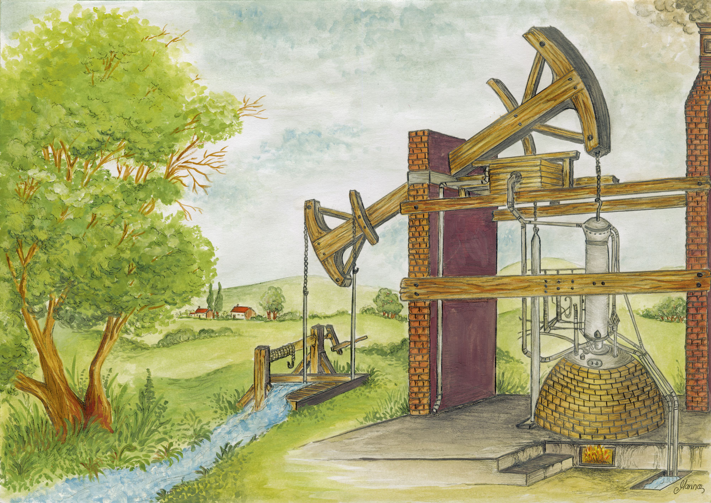
Industrijsko doba – novi načini proizvodnje
IZUM PARNOG STROJA
James Watt
strojna proizvodnja
PRVA INDUSTRIJSKA REVOLUCIJA
Crpka za vodu pokretana parnim strojem, ilustracija

Slide 5
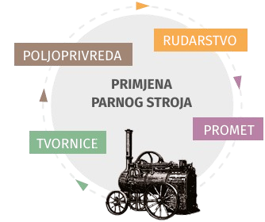
Industrijsko doba – novi načini proizvodnje
PRVA INDUSTRIJSKA REVOLUCIJA
energija vodene pare
19. st. = doba pare
Primjena parnog stroja, grafički prikaz.

Slide 6
Industrijsko doba – novi načini proizvodnje
DRUGA INDUSTRIJSKA REVOLUCIJA
električna energija
nafta
Vilma Lwoff-Parlaghy: Plavi portret Nikole Tesle, 1916.

Slide 7
Posljedice industrijske revolucije
PROMJENE U PROMETU
parna lokomotiva
parobrod
Stephensonova lokomotiva Rocket iz 1829., ilustracija
Parobrod Clermont, ilustracija

Slide 8
Posljedice industrijske revolucije
PROMJENE U GRADOVIMA
INDUSTRIJALIZACIJA
URBANIZACIJA
+
POVEĆANJE PROIZVODNJE I SMANJENJE CIJENA
- ONEČIŠĆENJE OKOLIŠA
RADNIČKA NASELJA

Slide 9
Teškoće i poticaji industrijalizaciji Hrvatske
TEŠKOĆE
prometna nepovezanost
nedostatak kapitala i investitora
jednostavna zanimanja i nerazvijena tehnologija
feudalizam

Slide 10
Teškoće i poticaji industrijalizaciji Hrvatske
POTICAJI INDUSTRIJALIZACIJI
slobodna plovidba Jadranom (1717.)
Rijeka – slobodna luka (1719.)
rafinerija šećera – prva velika manufaktura
Kraljevica
1802.

Slide 11
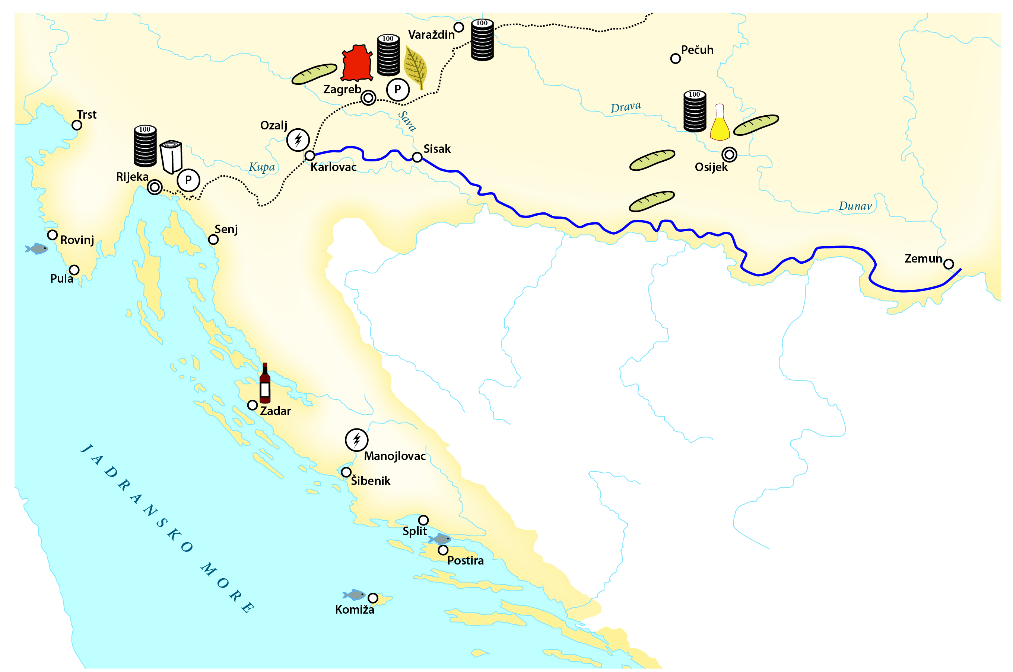
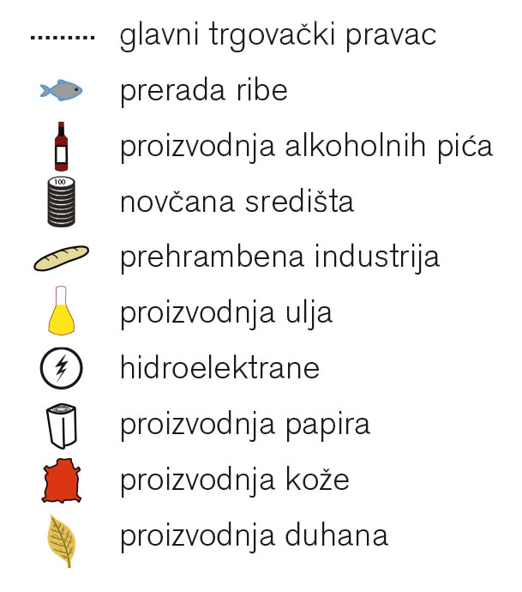
Od žitne magistrale do prvih tvornica
ŽITNA MAGISTRALA U 18. ST. RIJEKE DUNAV, SAVA, KUPA
Gospodarstvo hrvatskih zemalja u drugoj polovini 19. i na početku 20. stoljeća

Slide 12
Od žitne magistrale do prvih tvornica
TRGOVINA ŽITOM
RAZVOJ LUKA – RIJEKA, BAKAR, KRALJEVICA, SENJ
KARLOVAC = VAŽNO TRANZITNO ČVORIŠTE
Tvornica papira u Rijeci

Slide 13
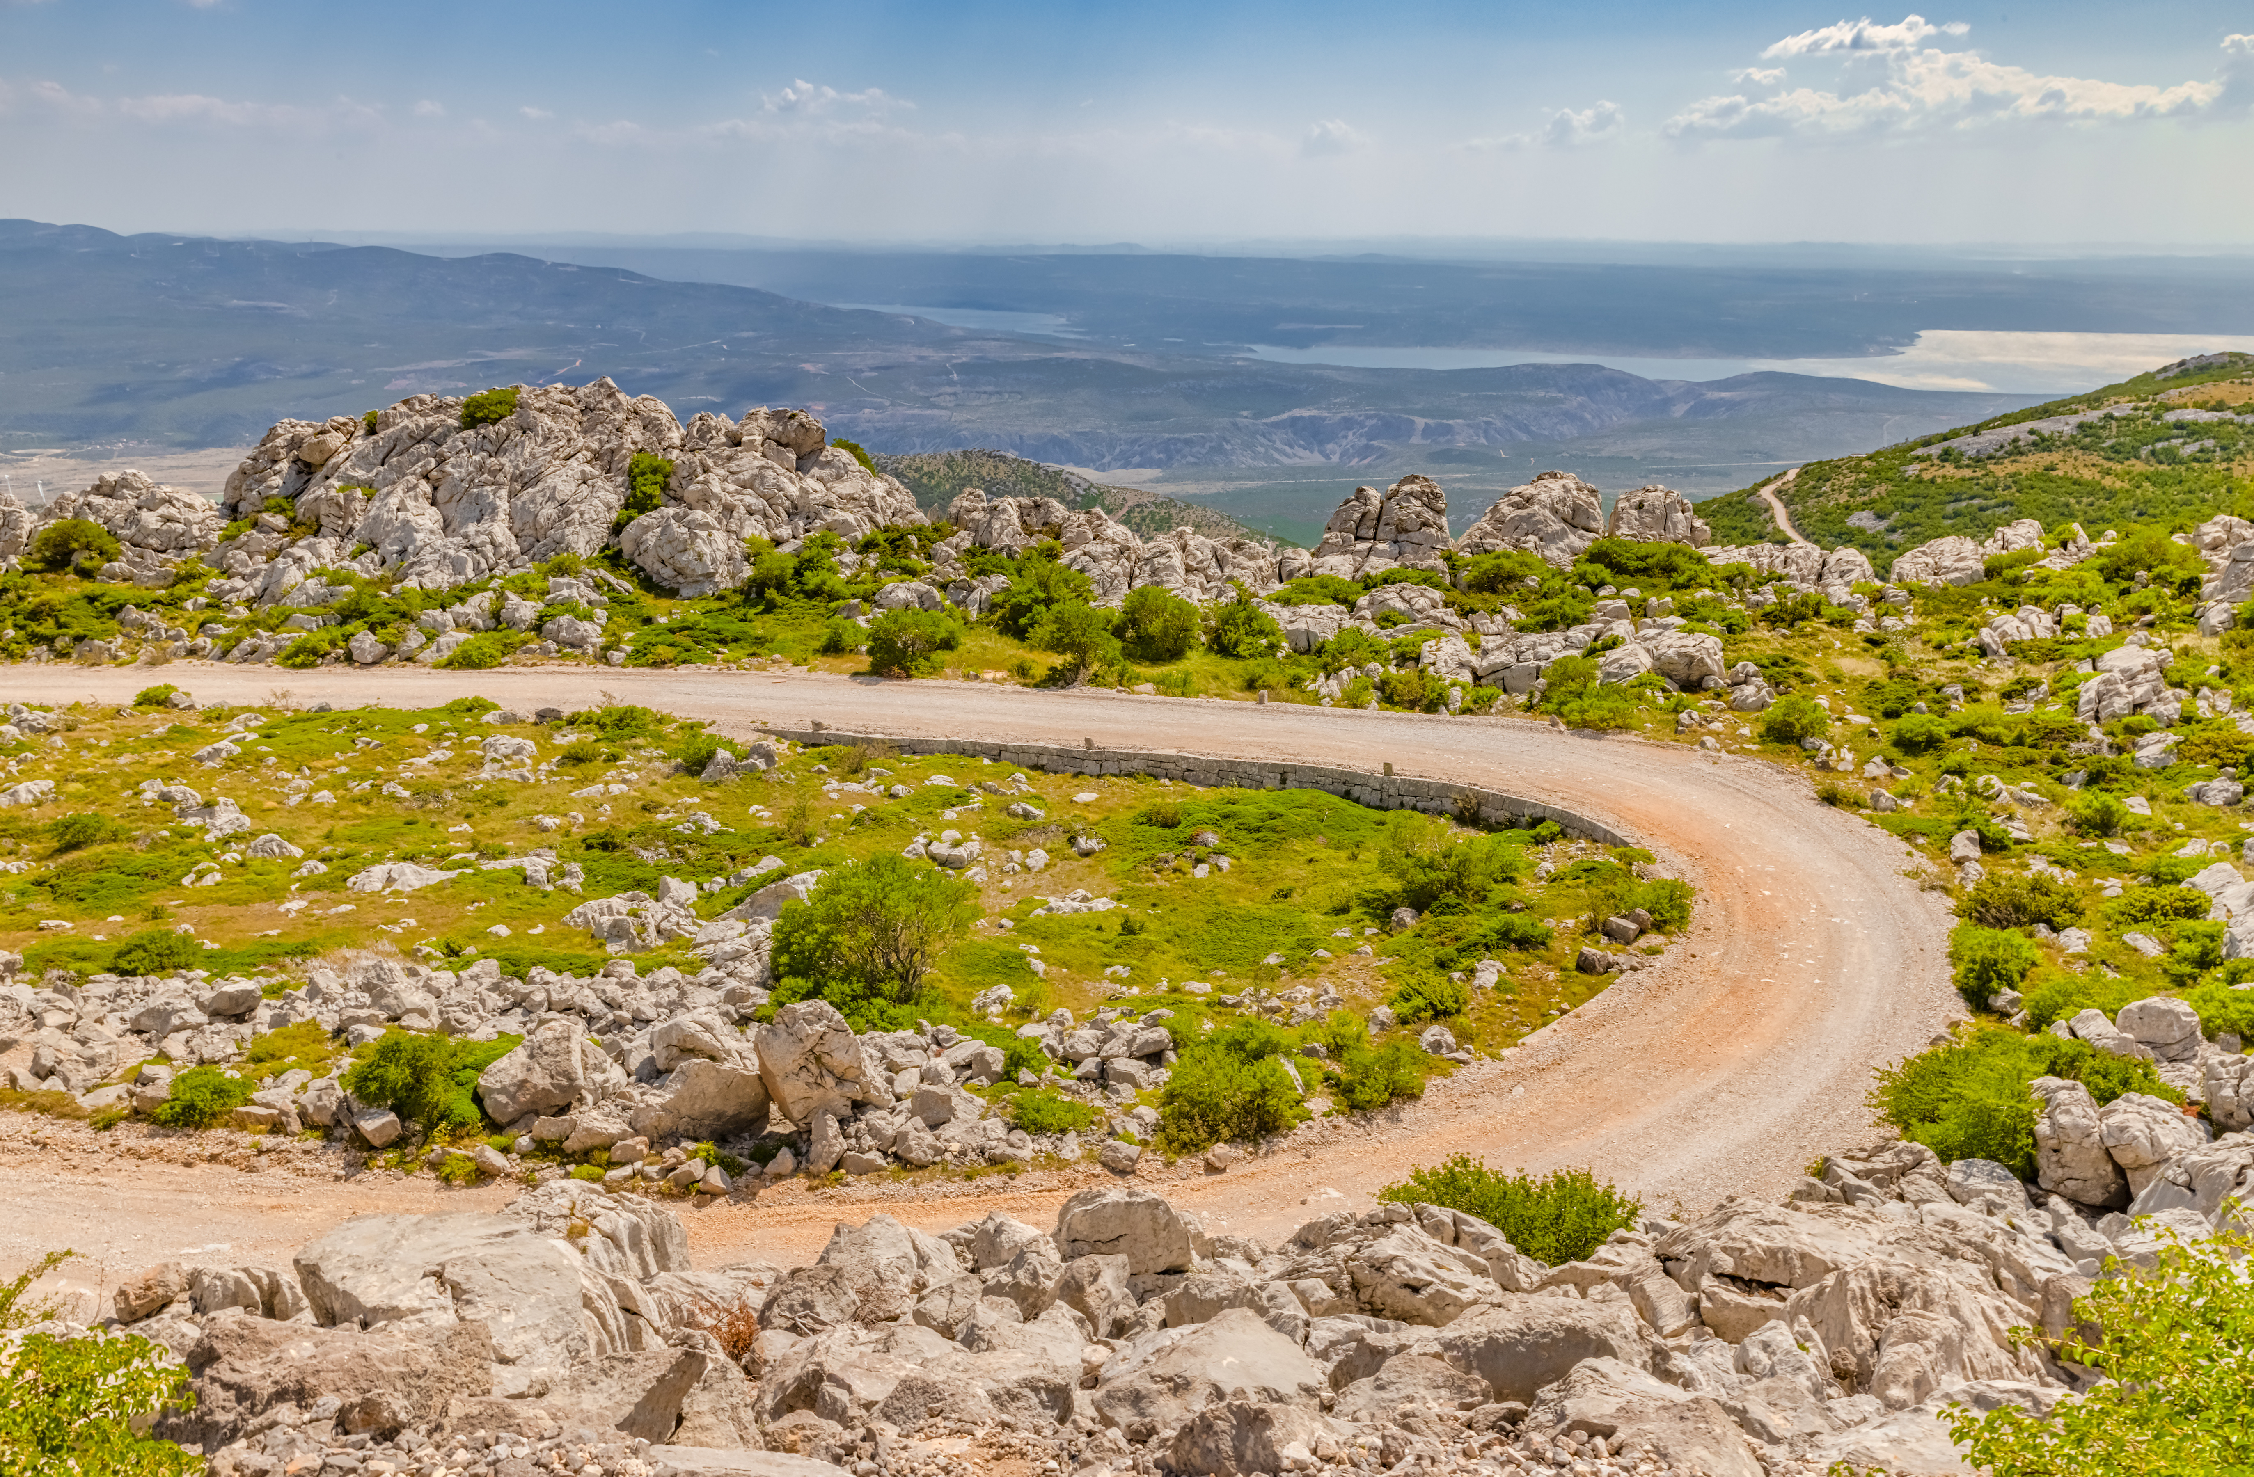
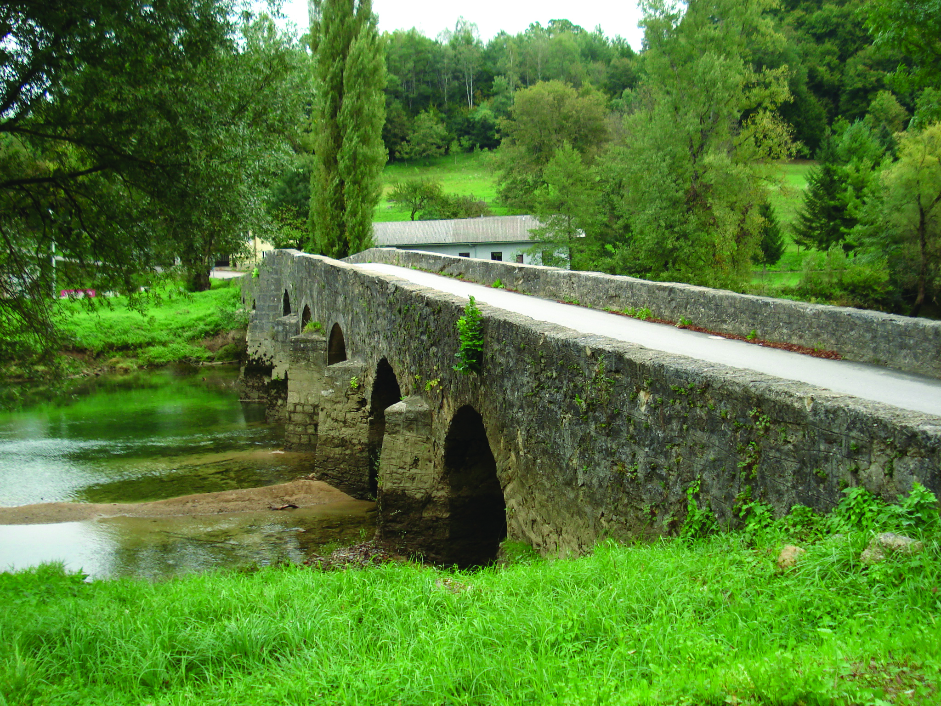
Trgovina potiče gradnju cesta
KAROLINA
Karlovac → Bakar i Rijeka
JOZEFINA
Karlovac → Senj
LUJZIJANA
Karlovac→ Rijeka
Majstorska cesta na Velebitu
Kameni most preko rijeke Dobre kod Novigrada na Dobri.

Slide 14
Nove mogućnosti stižu željeznicom
IZGRADNJA ŽELJEZNIČKIH PRUGA
KOTORIBA – ČAKOVEC (1860.)
ZIDANI MOST – ZAGREB – SISAK (1862.)
ZAGREB – KARLOVAC (1865.)
ZAGREB – BUDIMPEŠTA (1870.)
Ivan Standl: Glavni kolodvor u Zagrebu
ZAGREB – OGULIN - RIJEKA (1873.)

Slide 15
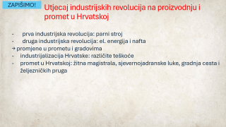
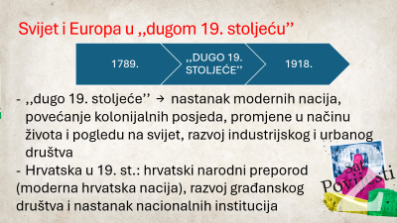
Utjecaj industrijskih revolucija na proizvodnju i promet u Hrvatskoj
ZAPIŠIMO!
prva industrijska revolucija: parni stroj
druga industrijska revolucija: el. energija i nafta
→ promjene u prometu i gradovima
industrijalizacija Hrvatske: različite teškoće
promet u Hrvatskoj: žitna magistrala, sjevernojadranske luke, gradnja cesta i željezničkih pruga

